Slide 1


Hackdays 27./28. November 2020

Slide 2
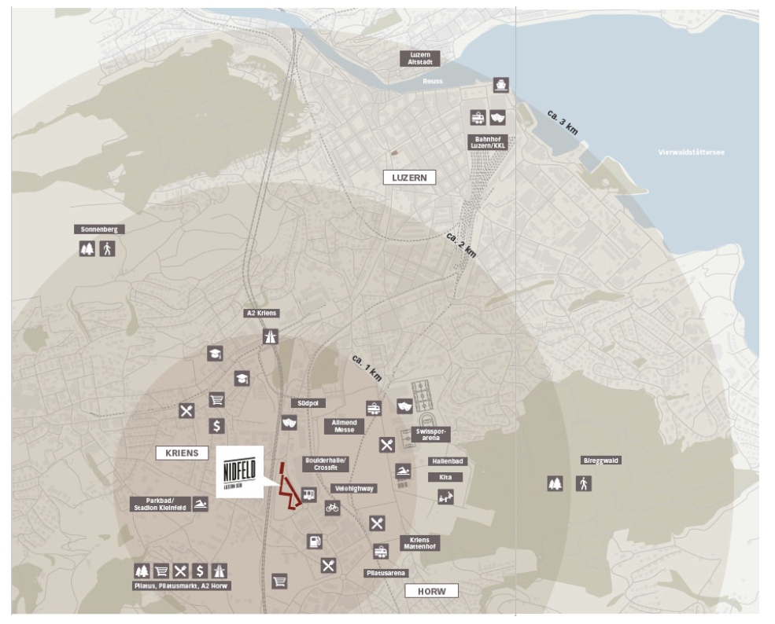
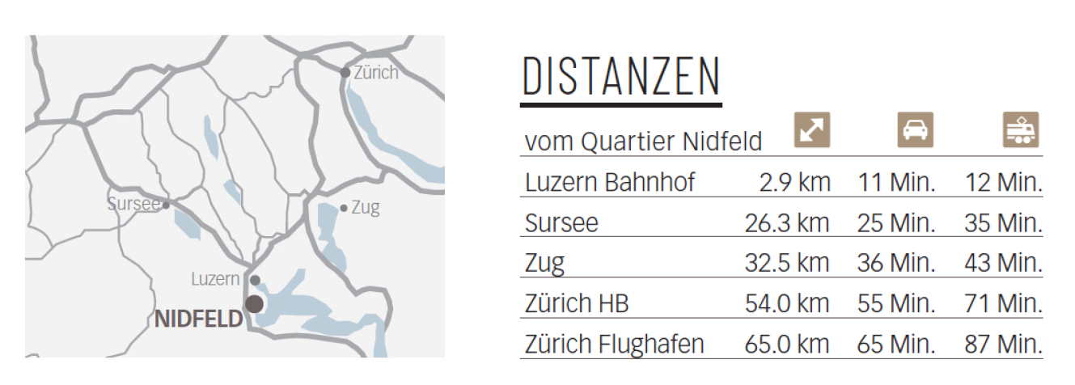
Übersicht Areal
Velohighway – in ca. 10 Minuten mit dem Velo zum Bahnhof

Slide 3
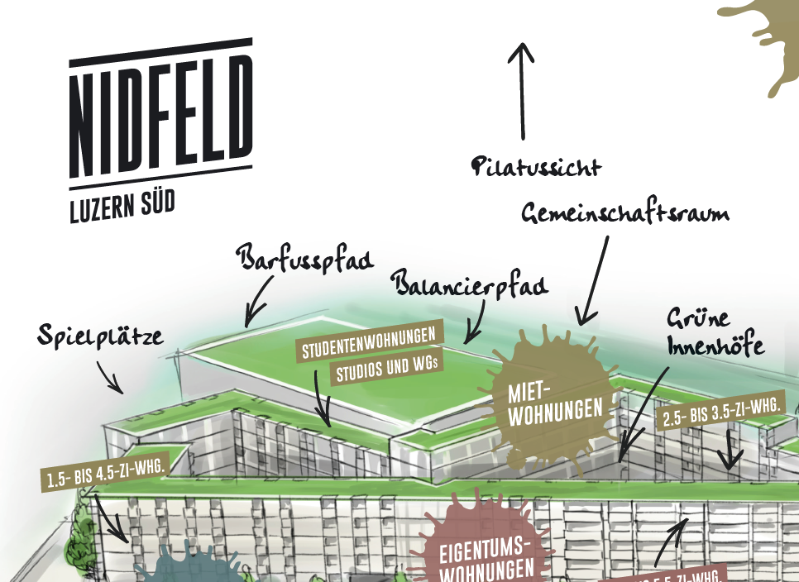
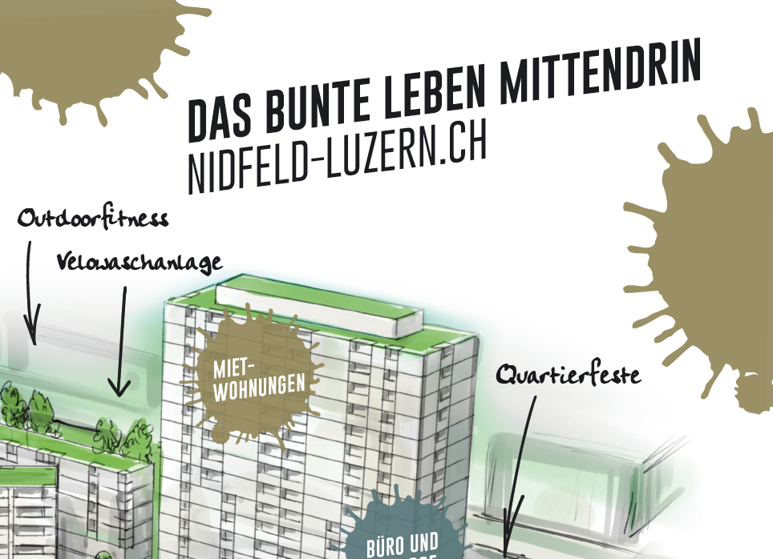


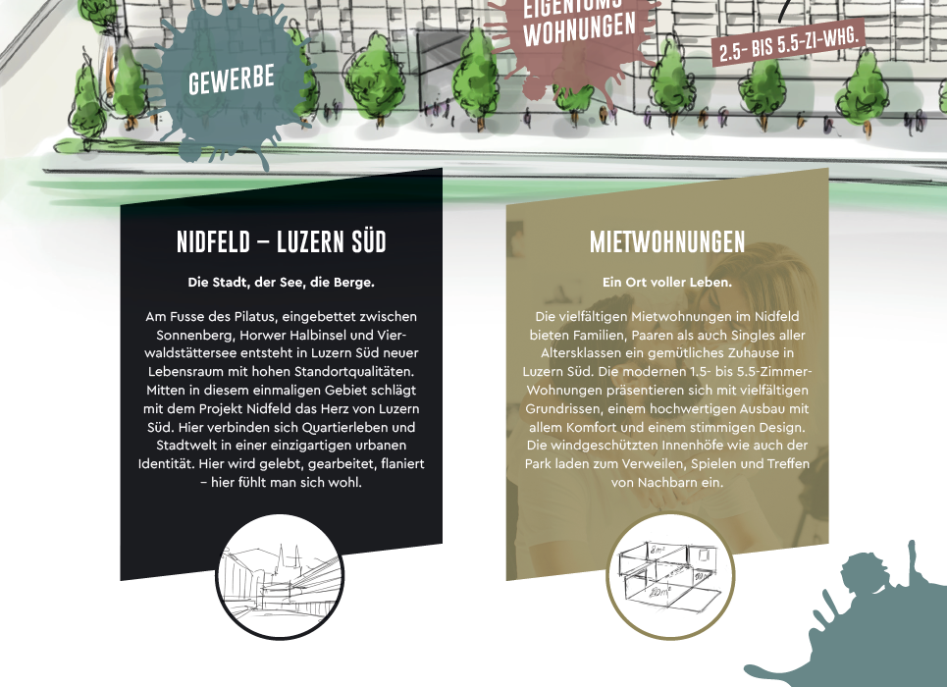
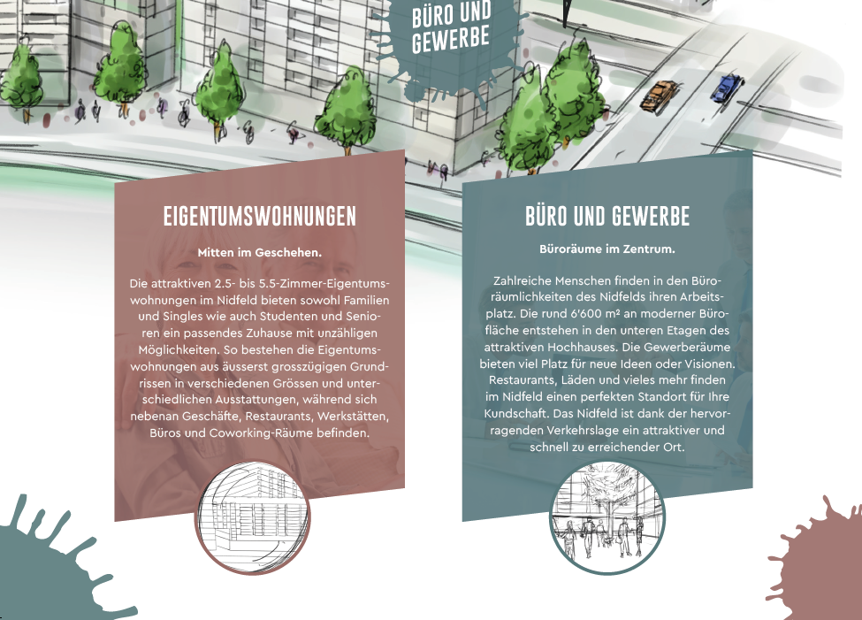


Übersicht Areal

Slide 4
Übersicht Nutzungsmix
550 Wohnungen von 1.5 Zimmer-Studios bis 5.5 Zimmer Wohnungen sowie Eigentumswohnungen (2.5 -5.5 Zimmer Wohnungen)
Ca. 1000-1200 Bewohner
Studenten
Singles
Paare
Familien
Senioren
6’600 m² Büroflächen für bis zu 350 Angestellte
3’800 m² Gewerbeflächen
Gemischte Nutzung z.B. für täglichen Bedarf, Spezialgeschäfte, Cafés, Restaurant, etc.
20’000 m² Prodega Transgourmet Abholmarkt für Gastronomie
Anlieferung hauptsächlich durch LKW’s
Abholung der Waren hauptsächlich per PKW bzw. kleine Lieferwägen
Öffnungszeiten: 7:00-19:00 Uhr (Samstag bis 16:00 Uhr)
Alle Parkplätze in der zweigeschossigen Einstellhalle, oberirdisch nur Anlieferung kein Kurzparking
518 Parkplätze in der unterirdischen Einstellhalle für Baubereich A und B: Wohnungen, Büroflächen und Gewerbeflächen
132 Parkplätze in der Einstellhalle für Baubereich C: Prodega (Kunden und Mitarbeiter) + Anlieferungsrampen für LKW
Knapp 1’500 Veloabstellplätze auf dem Areal verteilt

Slide 5
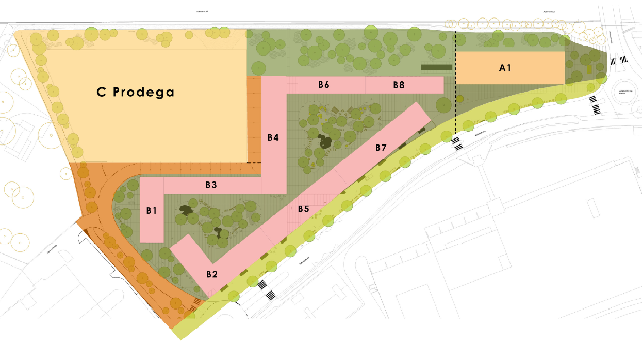
Situationsplan
Autobahn A2
Nidfeldstrasse
Bushaltestelle Bus Nr. 14
Bushaltestelle Bus Nr. 14
Ein- und Ausfahrten in die Einstellhalle
Ein- und Ausfahrt Areal

Slide 6
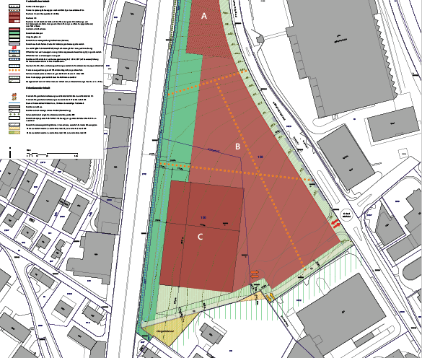
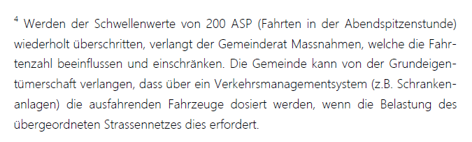
Bebauungsplan – Vorgabe und Problem

Slide 7
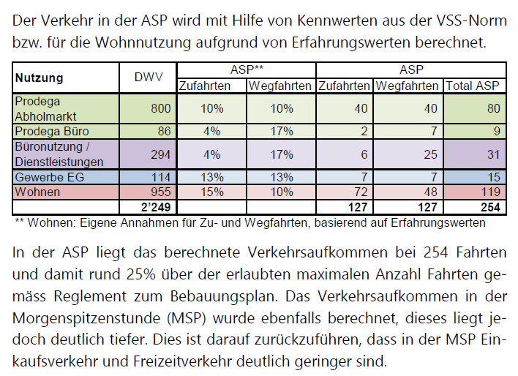
Theoretisches Verkehrsaufkommen (Fahrtenmodell) in der Abendspitzenstunde 17:00 – 18:00 Uhr
ASP Abendspitzenstunden
DWV durchschnittlicher werktäglicher Verkehr
VSS-Norm Schweizerischer Verband der Strassen-
und Verkehrsfachleute (=Berechnungsgrundlage)

Slide 8
Lösungsansatz - Ausfahrtsdosierung
Erläuterung/Optionen Massnahme | Wirkung
Wenn die 200 Fahrten in der ASP regelmässig überschritten werden, werden in der Spitzenstunde die ausfahrenden Fahrzeuge bei der Schrankenanlage zurückgehalten bzw. die Ausfahrt wird jeweils verzögert, damit das Ausfahren zur Spitzenzeit weniger attraktiv wird. Eine Beschränkung der Zufahrten ist nicht möglich, da sich dann die Fahrzeuge auf das übergeordnete Verkehrsnetz zurückstauen können. | Durch die Verzögerung der Ausfahrt während den Verkehrsspitzen ist mit einer Reduktion der Verkehrsbelastung zu diesen Zeiten zu rechnen. Die Spitzen werden dadurch breiter und flacher, die Verkehrsinfrastruktur kann insgesamt besser ausgelastet werden.

Slide 9
Fragestellung
Die bisherige Lösung ist nicht ausreichend zufriedenstellend
Was können für Massnahmen entwickelt werden, um die Ausfahrtsbegrenzung auf ein Minimum reduzieren, bzw. ganz vermeiden zu können?

